Slide 1
Mathsem

Slide 2
Идея
проекта
Программа MATHSEM — это
компьютерный практикум, который помогает
студентам и аспирантам изучать математическую
логику, дискретную математику, автоматизированное
доказательство теорем.
С помощью нашего компьютерного практикума
строятся определения и теоремы из дискретной
математики.
Люксембург Андрей
Анатольевич
Куратор
2

Slide 3
Наша команда
Киселёва Алина Николаевна
Аксенов Кирилл Андреевич
Корнелюк Владислав
Андреевич
Машенцев Данил Николаевич
Типтев Владислав
Константинович
Алексютин Дмитрий
Олегович
Team leader, Программист C++
Разработка
сайта
Разработка
сайта
Разработка
сайта
Программист C++
Программист C++
Пасякин Святослав Сергеевич
Жетписов Ансат Нурланович
Куспаков Олжас
Осипов Матвей Васильевич
Воробьев
Илья Анатольевич
Сироткин
Артём
Александрович
Коммуникатор, работа над презентациями, грантами, конкурсами
Разработка
сайта и документации
Разработка
сайта и документации
Программист C++
Программист C++
Аналитик
3

Slide 4
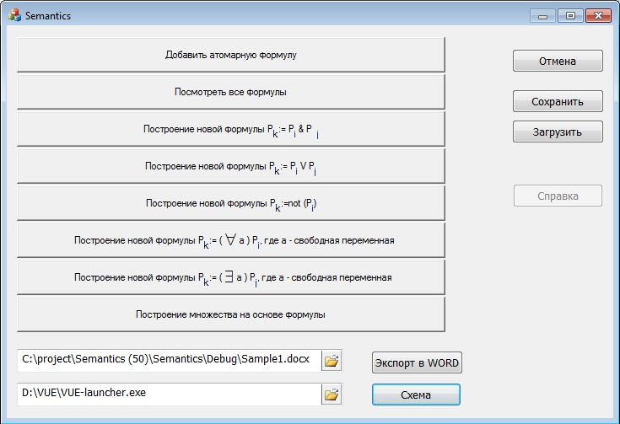
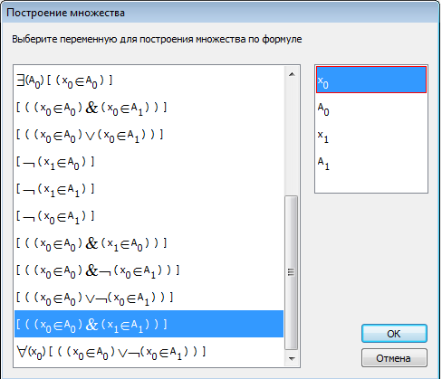
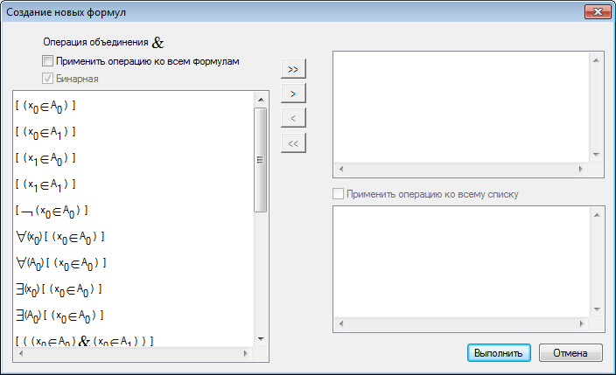
Программа Mathsem. Интерфейс
Стартовый интерфейс
Построение множества
по предикату
Логическое объединение формул
4

Slide 5
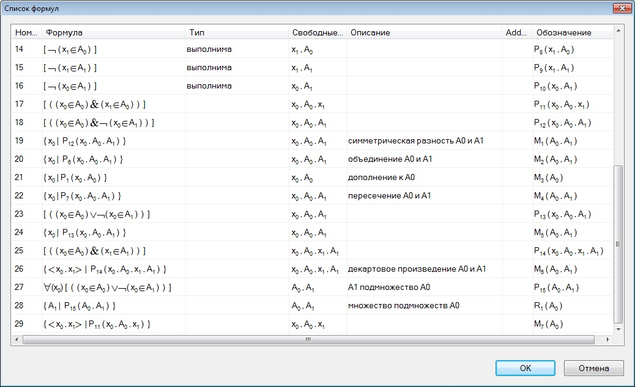
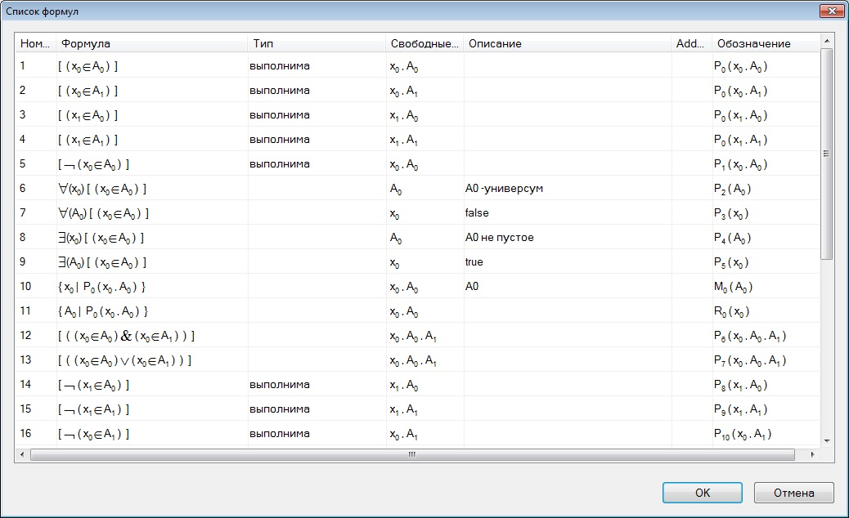
Программа Mathsem. Формулы
5

Slide 6
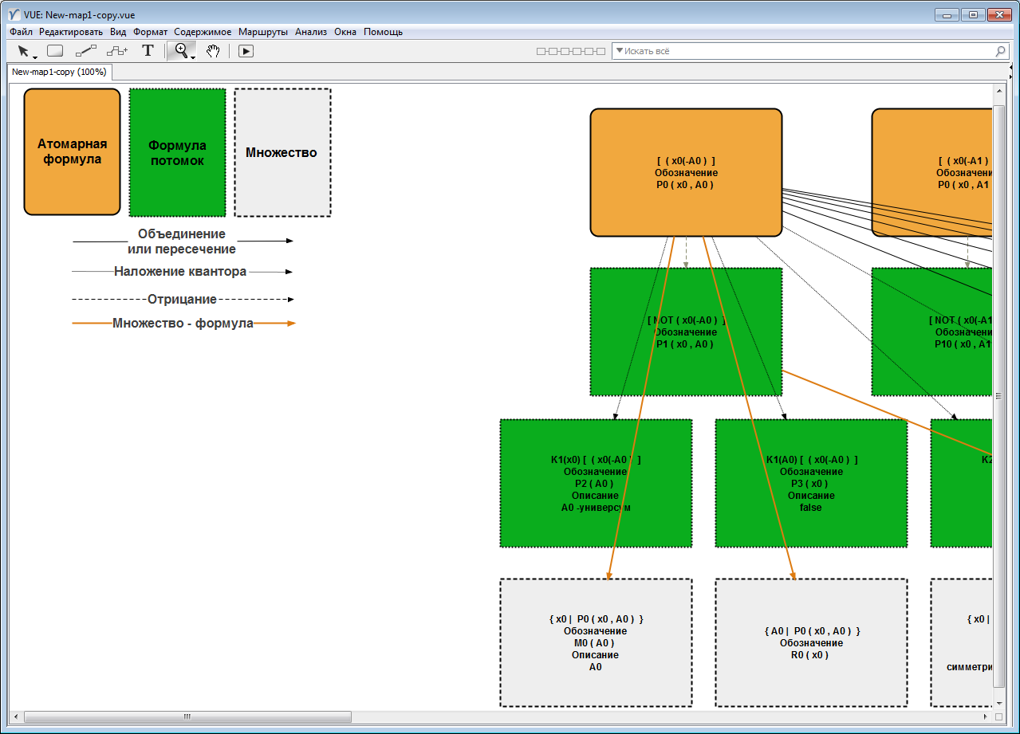
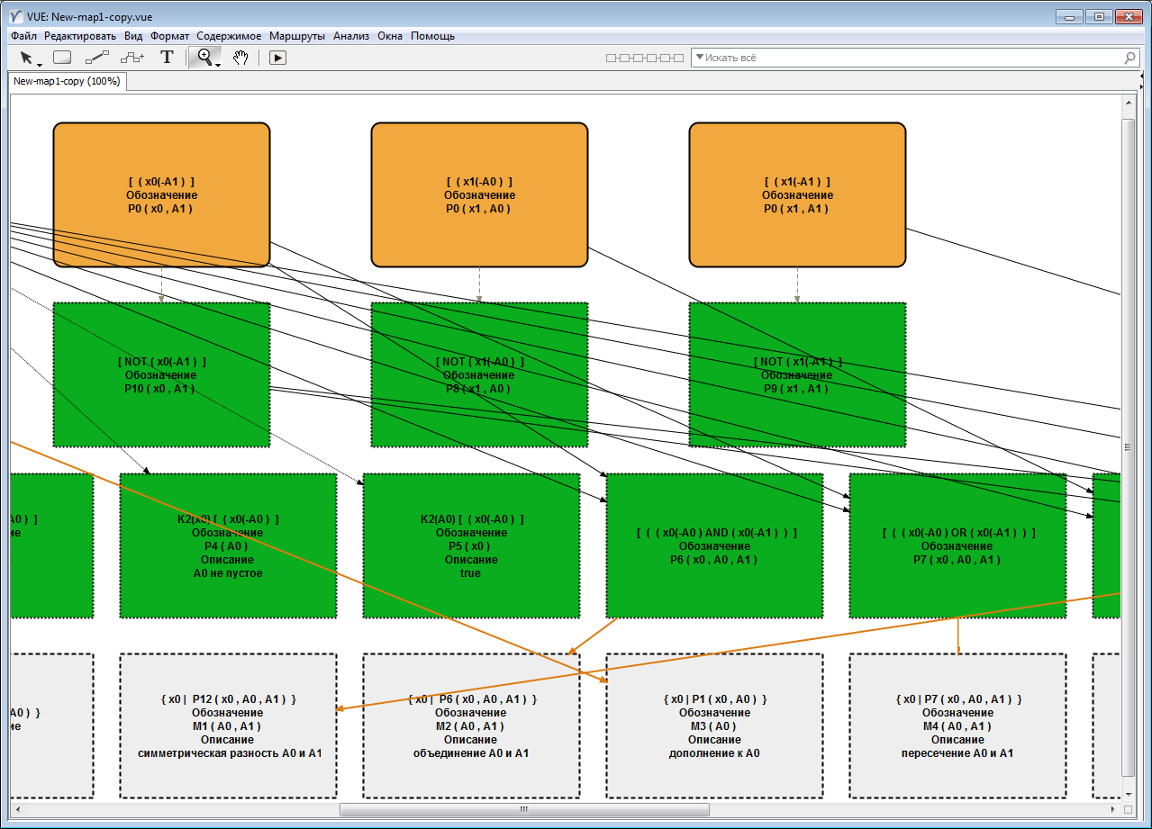
Программа Mathsem. Сети
6

Slide 7
Целевая аудитория
Проблема
Сложность самостоятельно на бумаге записать
нужное выражение, составить из них в правильном виде
теорему или аксиому.
Студенты и аспиранты
Преподаватели
Мы предлагаем
Программу, которая позволяет записать математические
определения и утверждения на языке теория множеств.
Научные сотрудники
7

Slide 8
Конкуренты
 | Coq | Vampire | Mizar | Mathematica | Mathsem
Простой и понятный интерфейс
Простой язык для работы с программой
Низкий порог вхождения в области математики
Низкая стоимость
8

Slide 9
Бизнес модель
Ключевые ресурсы
Ключевые виды деятельности
Ценностные предложения
Ключевые партнеры
Университеты и образовательные учреждения
Исследовательские организации
и ученые
Разработчики и программисты
Образовательные и исследовательские партнеры
Исходный код и технологическая архитектура
Образовательные материалы и документация
Развитие и совершенствование программы
Сотрудничество и партнерство
Обучение и
поддержка
пользователей
Маркетинг и
продвижение
Упрощение обучения дискретной математики студентам
Поддержка исследований в дискретной математике
Взаимоотношения с клиентами
Потребительский сегмент
Студенты и преподаватели вузов и колледжей, а также исследователи в области дискретной математики
Студенты и преподаватели вузов и колледжей, а также исследователи в области дискретной математики
9

Slide 10
Бизнес модель
Структура издержек
Доход
Каналы сбыта
Разработка и поддержка программы
Маркетинг и продвижение
Подписка: Модель подписки для университетов, школ и индивидуальных пользователей с доступом к расширенным функциям программы
Были рассчитаны расходы и прибыль по кварталам за первый год работы программы
Социальные сети
Взаимодействие
с ВУЗами
Сайт
Взаимоотношения с клиентами
Потребительский сегмент
Студенты и преподаватели вузов и колледжей, а также исследователи в области дискретной математики
Студенты и преподаватели вузов и колледжей, а также исследователи в области дискретной математики
10

Slide 11
Mathsem
Благодарим
за внимание!

